Slide 1
↗
Guide Universitaire
Plateforme d'analyse automatisée des tendances de recrutement et des compétences demandées
Projet tutoré — Rapport de présentation

Slide 2
1. CONTEXTE
Une problématique concrète d'orientation
▪ Un étudiant manque souvent de visibilité sur le marché de l'emploi
– Quels secteurs recrutent le plus ?
– Quelles compétences sont réellement demandées ?
– Comment ces tendances évoluent-elles dans le temps et par région ?
▪ Répondre à ces questions manuellement est long, fastidieux et vite obsolète
▪ → Guide Universitaire automatise entièrement cette veille

Slide 3
1. OBJECTIFS
Ce que le projet doit garantir
▪ Collecter automatiquement des offres d'emploi réelles
▪ Structurer ces données (secteur, entreprise, compétences, localisation)
▪ Restituer l'information en quelques minutes de consultation
▪ Ne jamais exiger d'action manuelle de collecte de la part de l'utilisateur
▪ Fournir des données actualisées en continu, pas une photo figée

Slide 4
1. FONCTIONNALITÉS
Cinq espaces d'analyse
▪ Dashboard — indicateurs clés, répartition sectorielle, dernières offres
▪ Offres d'emploi — liste filtrable (mot-clé, secteur, localisation)
▪ Compétences — classement, nuage de mots-clés, répartition technique / humaine
▪ Tendances — répartition géographique, volume mensuel sur 2 ans, croissance
▪ Rapports personnalisés — génération de rapports de compétences par secteur
▪ → Toutes les pages s'actualisent automatiquement (60 à 120 secondes)

Slide 5
2. FONCTIONNEMENT
Collecte automatique planifiée
Planificateur
APScheduler jours/heures fixes
Collecte
Playwright recherche par mots-clés
Détection
Compétences par mots-clés
Stockage
PostgreSQL déduplication
Visualisation
Dashboards auto-actualisés
Ce flux s'exécute intégralement en arrière-plan, à jours et heures fixes chaque semaine, sans la moindre action de l'utilisateur.

Slide 6
3. ARCHITECTURE
Une stack modulaire en couches
▪ Présentation — Templates Jinja2 + HTML/CSS
▪ Application — Flask, Flask-Login, Flask-WTF, Flask-Bcrypt
▪ Métier — services.py (comptes, collecte, analyses statistiques)
▪ Collecte automatisée — APScheduler + Playwright
▪ Données — SQLAlchemy (ORM) + PostgreSQL
▪ Déploiement — Docker / docker-compose
▪ → Séparation stricte routes / services / modèles

Slide 7
3. MODÈLE DE DONNÉES
Six entités principales
▪ Secteur — domaine d'activité (ex. Informatique, Data analyst)
▪ Entreprise — société recruteuse, rattachée à un secteur
▪ OffreEmploi — une offre collectée (titre, description, date)
▪ Competence — compétence technique ou humaine détectée
▪ User — compte utilisateur de l'application
▪ RapportPersonnalise — rapport généré par un utilisateur pour un secteur
– Relation clé : une offre ↔ plusieurs compétences (many-to-many)

Slide 8
3. CHOIX TECHNIQUES
Des décisions justifiées
▪ Détection par règles (mots-clés) plutôt que machine learning supervisé
– Aucun jeu de données labellisé disponible pour entraîner un modèle
– Besoin descriptif, pas prédictif ; approche explicable pour un public non technique
▪ Playwright plutôt que Selenium pour la collecte
– Attente automatique plus fiable, gestion simplifiée des pages multiples
▪ Priorisation géographique paramétrable (ex. Burkina Faso) sans changer le code
▪ Code couleur cohérent par rang sur tous les graphiques (vert/orange/bleu/indigo)

Slide 9
DÉMONSTRATION
L'application avec des données réelles collectées

Slide 10
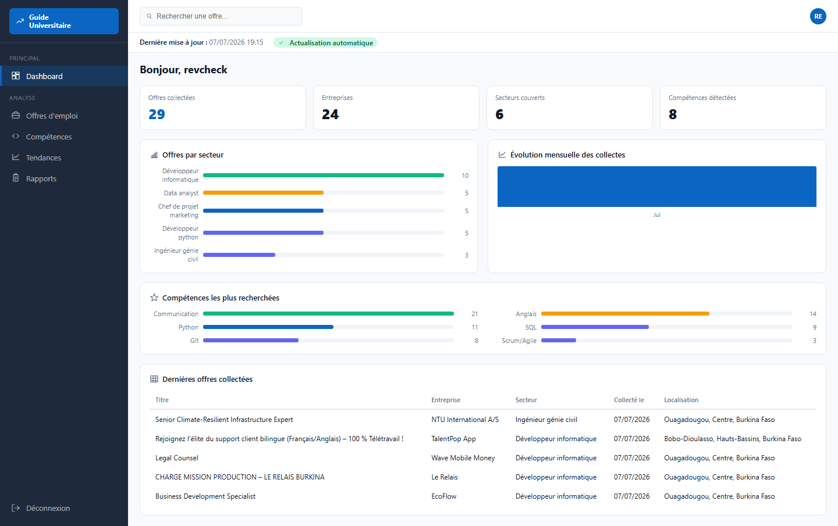
DÉMONSTRATION
Dashboard
Indicateurs clés, répartition par secteur et compétences les plus recherchées

Slide 11
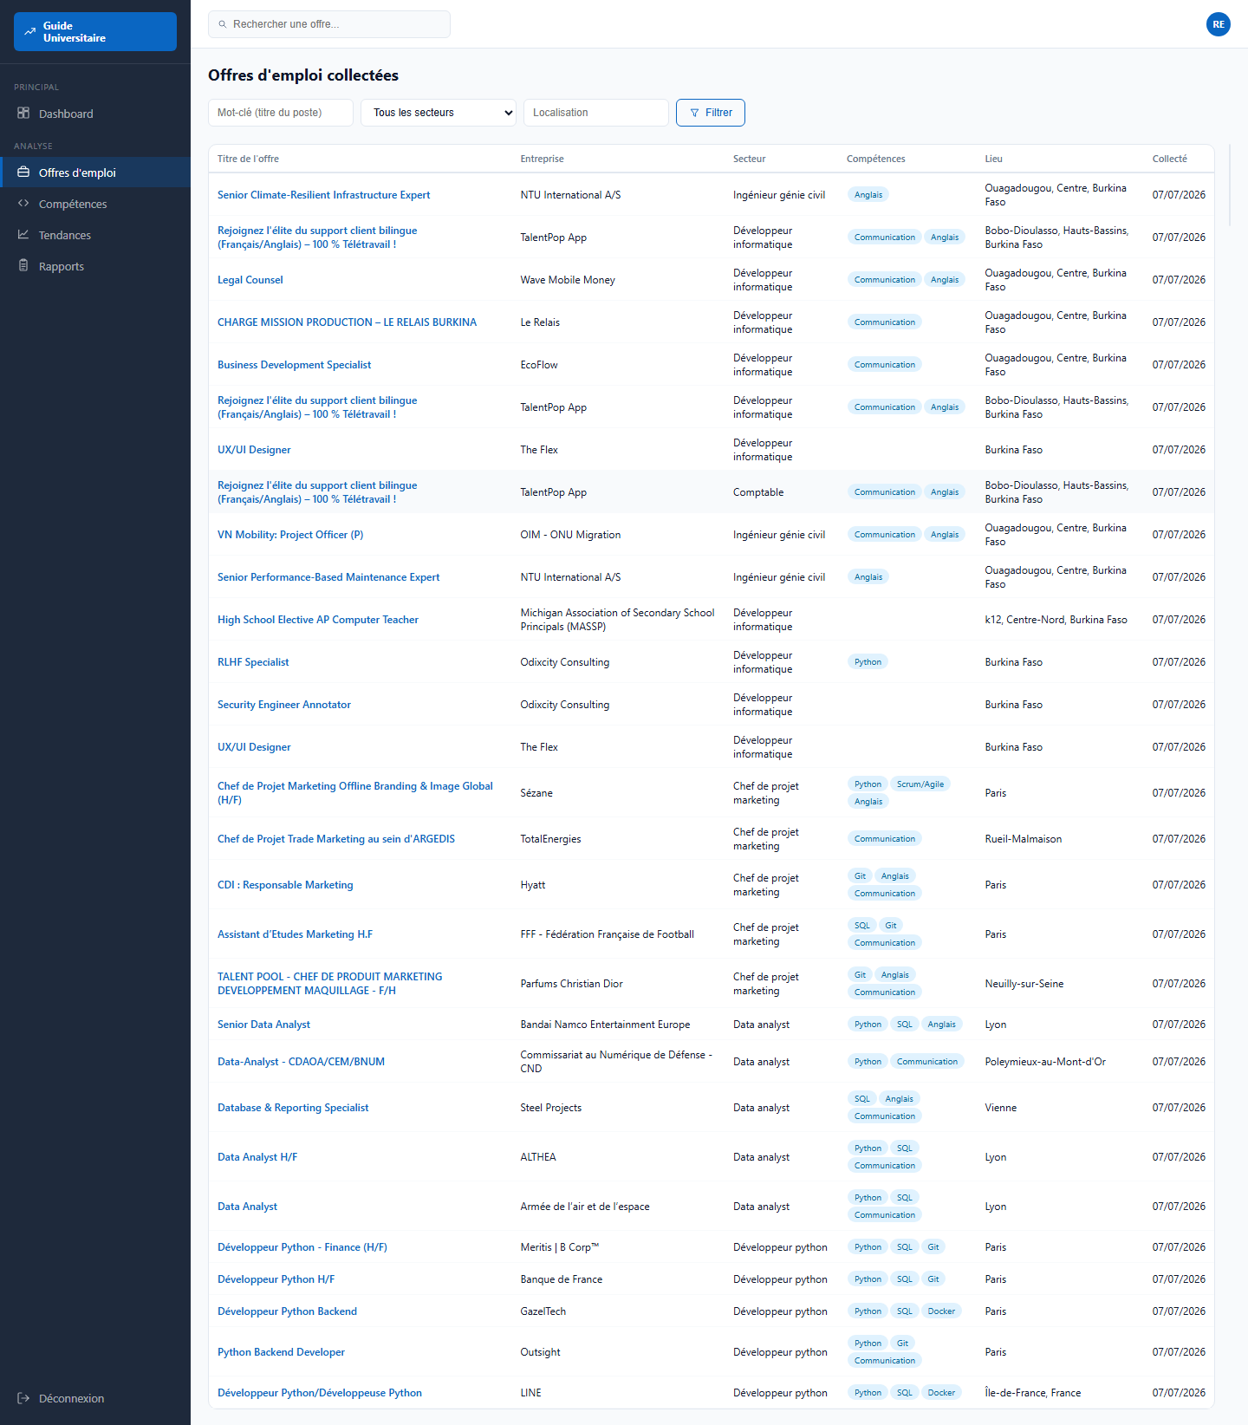
DÉMONSTRATION
Offres d'emploi
Liste complète des offres réelles collectées (France et Burkina Faso), filtrable

Slide 12
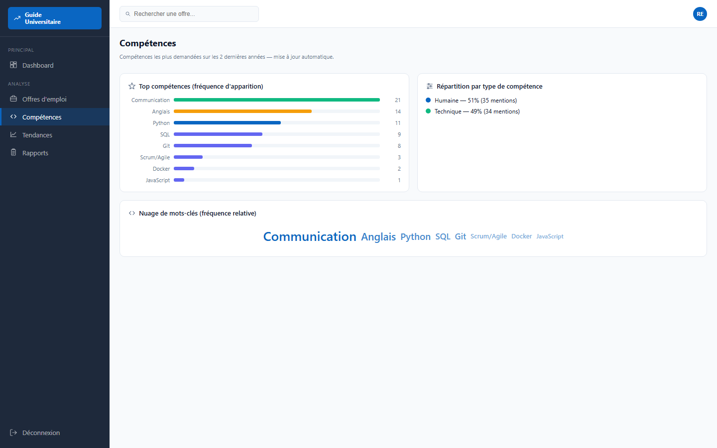
DÉMONSTRATION
Compétences
Classement des compétences les plus demandées et répartition technique / humaine

Slide 13
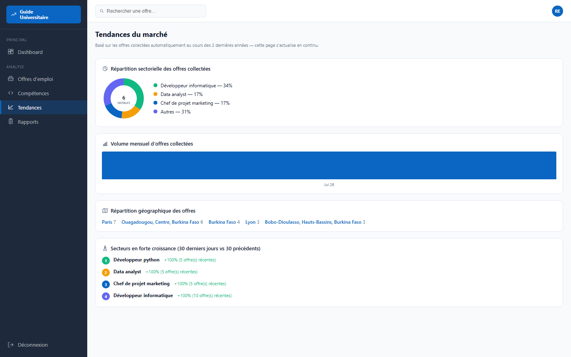
DÉMONSTRATION
Tendances du marché
Répartition géographique, volume mensuel et secteurs en forte croissance

Slide 14
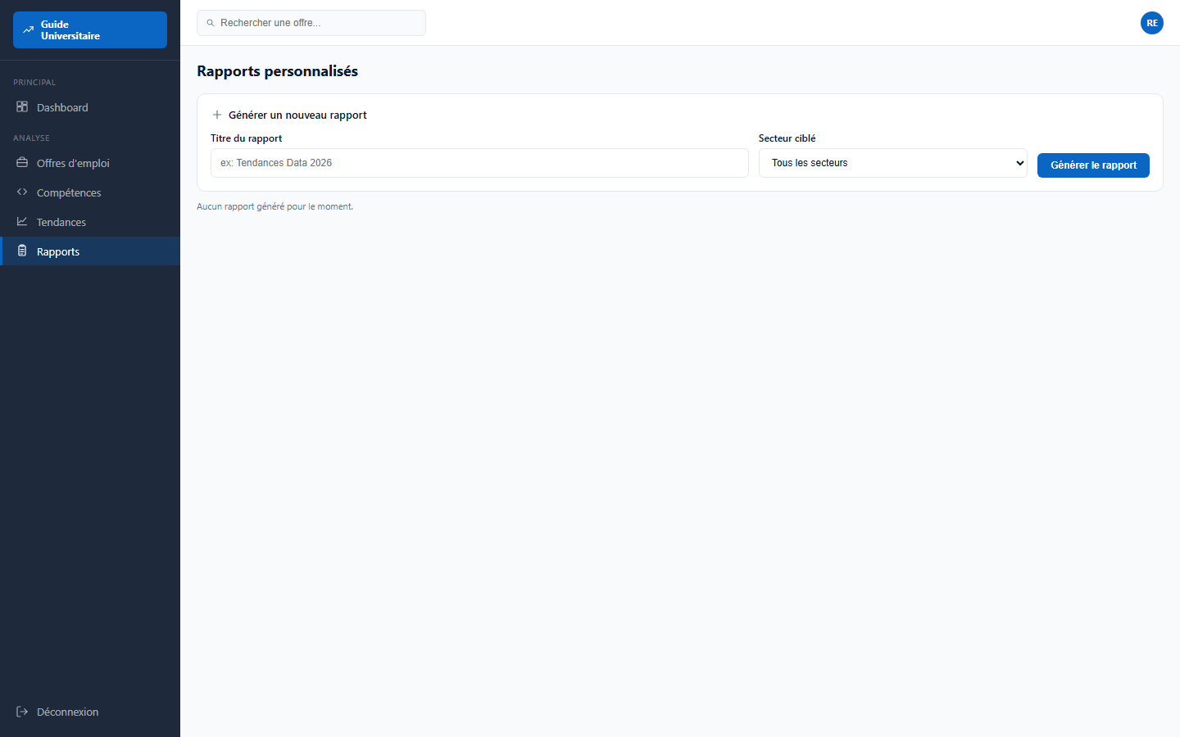
DÉMONSTRATION
Rapports personnalisés
Génération de rapports de compétences ciblés par secteur

Slide 15
4. RÉSULTATS
Des données réelles, mesurées
29
Offres collectées
24
Entreprises
6
Secteurs couverts
8
Compétences détectées

Slide 16
4. RÉSULTATS
Selenium → Playwright : un gain mesuré
▪ Même recherche testée avec les deux moteurs de collecte
– Selenium (version initiale) : 1 offre / 3 correctement extraite
– Playwright (version actuelle) : 3 offres / 3 correctement extraites
▪ Cause corrigée : les premières cartes sortaient du viewport après défilement,
– empêchant la lecture du texte — comportement fiabilisé avec Playwright

Slide 17
5. SÉCURITÉ
Bonnes pratiques appliquées
▪ Mots de passe jamais stockés en clair (hachage Bcrypt à salage)
▪ Protection CSRF sur tous les formulaires (Flask-WTF)
▪ Variables sensibles externalisées (.env, non commité)
▪ Accès aux pages protégé par authentification obligatoire
▪ Aucune donnée personnelle de tiers collectée (offres publiques uniquement)

Slide 18
6. PERSPECTIVES
Limites et pistes d'évolution
▪ Migration vers une API officielle d'offres d'emploi (France Travail, Adzuna)
– Source plus stable qu'une extraction de page web
▪ Détection de compétences par NLP plutôt que par mots-clés
▪ Extension de la priorisation géographique à d'autres zones
▪ Tableaux de bord comparatifs multi-pays

Slide 19
CONCLUSION
Un objectif atteint
▪ Chaîne complète et automatisée : collecte, structuration, restitution
▪ Aucune action manuelle requise de l'utilisateur final
▪ Objectifs vérifiés sur données réelles (29 offres, 6 secteurs, 8 compétences)
▪ Architecture modulaire, sécurisée, et déployable via Docker

Slide 20
MERCI
Questions ?

